Slide 1

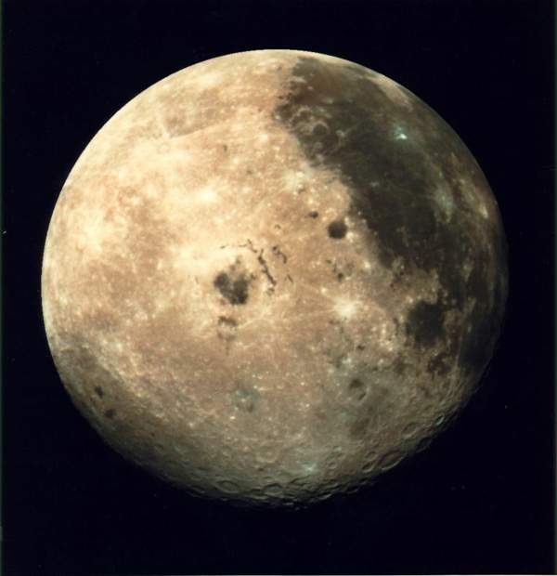
《飞向月球》第一课时

Slide 2
飞向月球
视频
生字新词
图片
自学要求
相关链接
重点句子

Slide 3
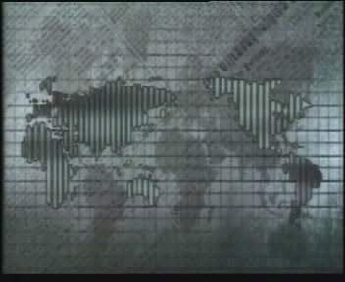
视频
PPT模板下载：www.1ppt.com/moban/ 行业PPT模板：www.1ppt.com/hangye/
节日PPT模板：www.1ppt.com/jieri/ PPT素材下载：www.1ppt.com/sucai/
PPT背景图片：www.1ppt.com/beijing/ PPT图表下载：www.1ppt.com/tubiao/
优秀PPT下载：www.1ppt.com/xiazai/ PPT教程： www.1ppt.com/powerpoint/
Word教程： www.1ppt.com/word/ Excel教程：www.1ppt.com/excel/
资料下载：www.1ppt.com/ziliao/ PPT课件下载：www.1ppt.com/kejian/
范文下载：www.1ppt.com/fanwen/ 试卷下载：www.1ppt.com/shiti/
教案下载：www.1ppt.com/jiaoan/

Slide 4
图片

Slide 5
生字新词
联络 牙膏 拍摄
奔赴 广袤 巨石嶙峋 检查 捕捉 心驰神往
特制 宫殿 训练有素

Slide 6
自学要求：
1、自读课文，注意读准字音，读通句子。
2、读了课文后，你知道了什么？
3、按照课后练习4的提示给课文分段，并归纳段意。

Slide 7
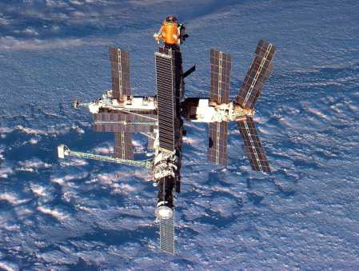
空间站1

Slide 8
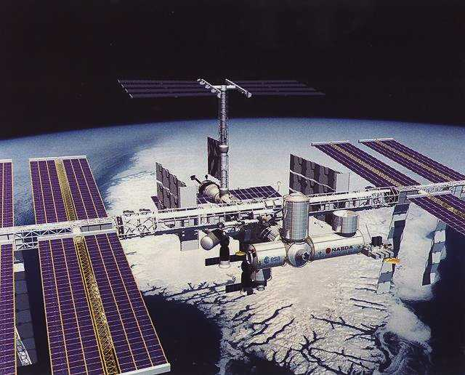
空间站2

Slide 9
重点句子
句子一 句子二
句子三

Slide 10
句子一：
月球上没有宫殿，也没有嫦娥和玉兔，只能看到广袤的荒原上高山耸立，巨石嶙峋。随着太阳光线角度的变化，月球表面呈现出各种奇异的色彩，有时是灰色的，有时是棕色的，有时是黄色的。最令宇航员百看不厌的是地球，它发出耀眼的蓝色和白色的光芒，飘浮在茫茫的宇宙中。

Slide 11
句子二：
这时，宇航员感到自已的身体轻飘飘的，无法在座舱里站稳，稍一抬脚，就会跳起三四米高。训练有素的宇航员并不紧张，他们知道，这是飞船脱离了地球的引力而产生的失重现象。

Slide 12
句子三：
舱门打开了。阿姆斯特朗小心翼翼地沿着登月舱的扶梯下来，在月球表面留下了深深的脚印。过了一会儿，奥尔德林也下来了。人类终于登上了千百年来心驰神往的月球。

